Slide 1
真的 事吗
患上梅毒了？
20级生科五班：周亚辉

Slide 2
梅毒真相

Slide 3
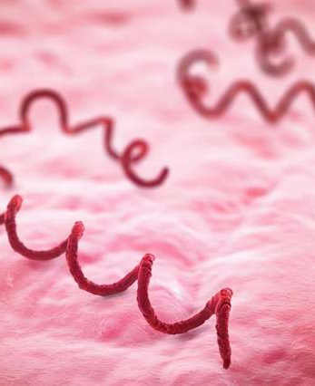
梅毒真相
1906年，科学家终于发现了梅毒的致病元凶：梅毒螺旋体 梅毒（syphilis）是由梅毒螺旋体（treponema pallidum，TP）引起的主要通过性接触或血液传播的一种慢性、系统性的性传播疾病

Slide 4
传播途径

Slide 5
传播途径
性接触
母婴传播
血液
性病的一种传播方式，可以是直接传染，也可以是间接传染
病原体通过胎盘、产道或哺乳由亲代传播给传给子代
医务人员在接触病人或含有螺旋体的标本、输血（早期梅毒患者作为供血者）等情况

Slide 6
症状

Slide 7
症状
第三个阶段
第二个阶段
危险
严重
第一个阶段
轻微

Slide 8
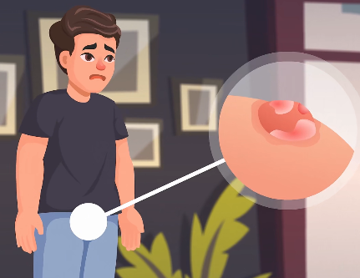
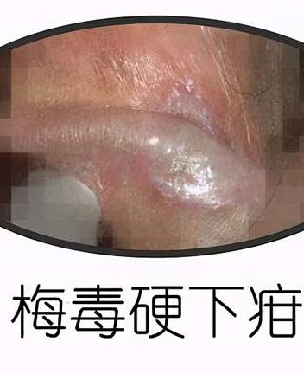
第一个阶段

Slide 9
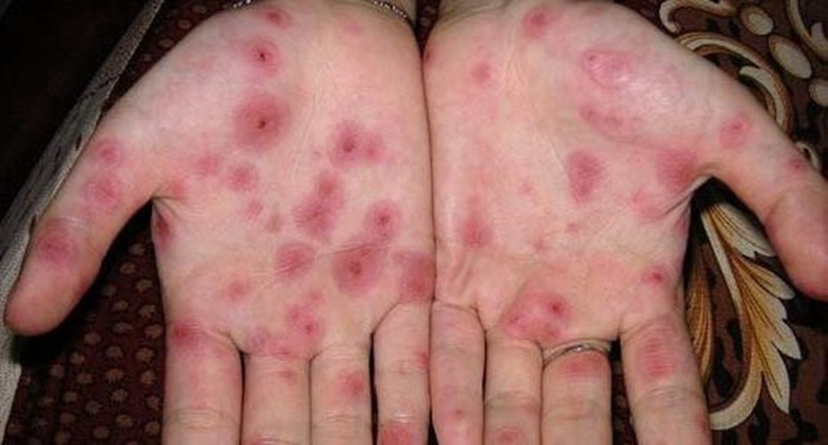
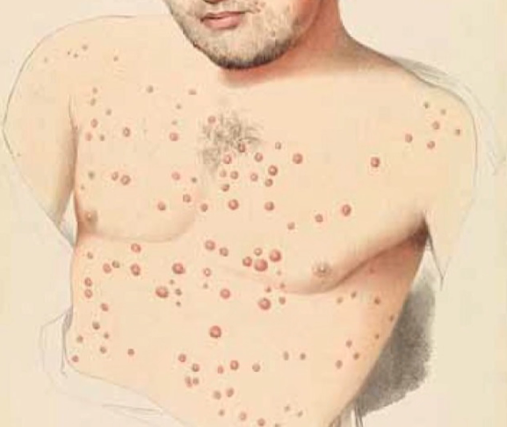
第二个阶段

Slide 10
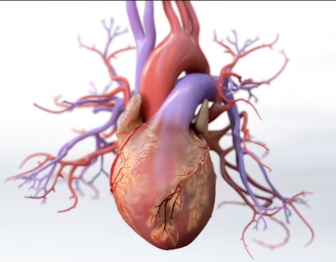
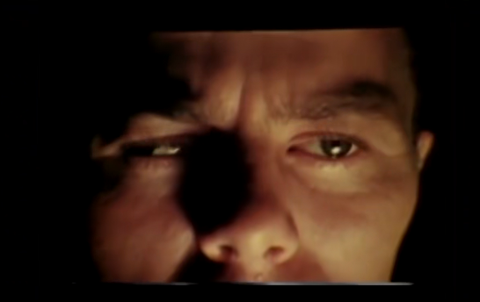
第三个阶段

Slide 11
致病机理

Slide 12
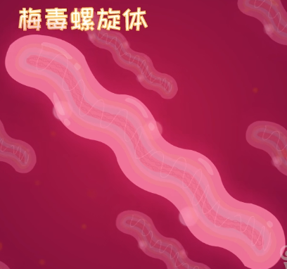
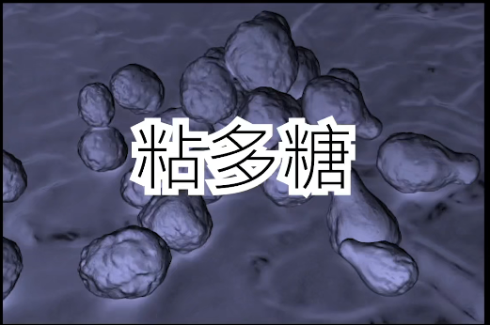
致病机理

Slide 13
致病机理
粘多糖

Slide 14
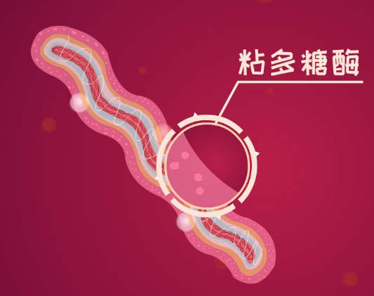
致病机理

Slide 15
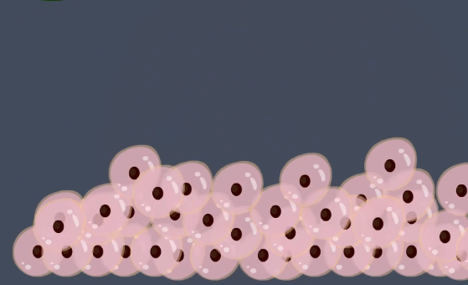
致病机理
粘多糖

Slide 16
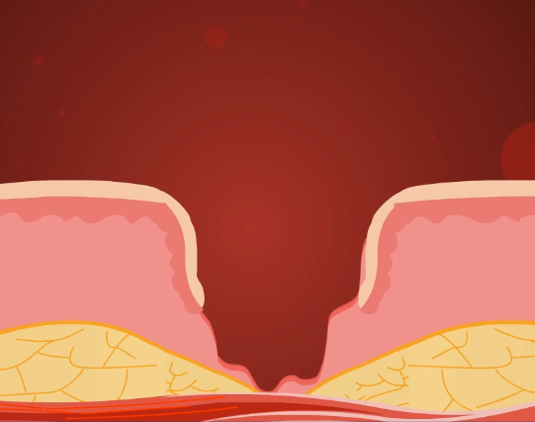
致病机理
溃疡

Slide 17
怎么做

Slide 18
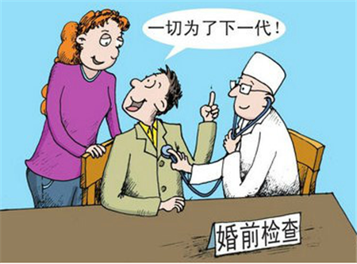
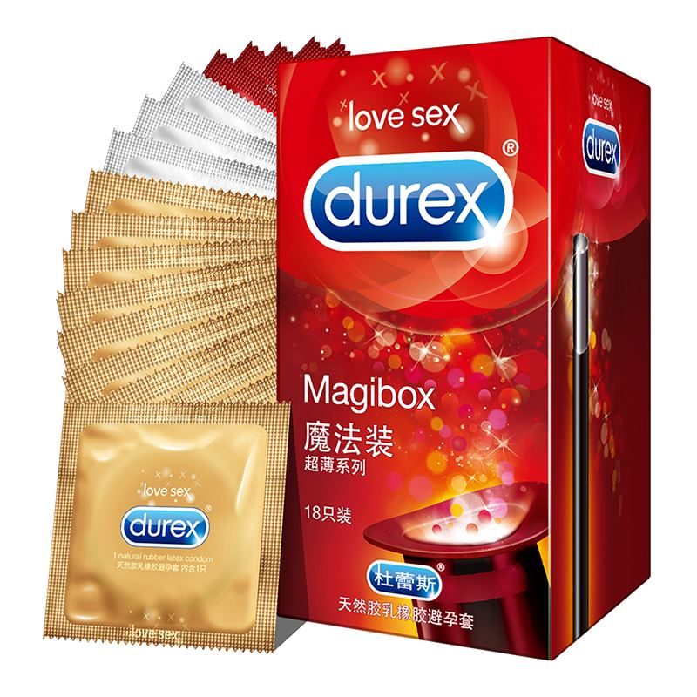
预防为主

Slide 19
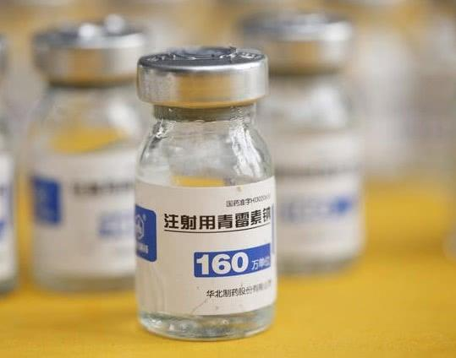
医院治疗

Slide 20
偏见
硬下疳
根治的
梅事的
梅毒
梅毒疹
神经性梅毒

Slide 21
Thanks

